Slide 1
GTÜ Bilgisayar Mühendisliği
Gerçek Zamanlı Gömülü Sistemler ile
Kapalı Alan Konum Tespiti
BIL 495
Ebru KARDAŞ
Proje Danışmanı: Prof. Dr. Erkan ZERGEROĞLU
29 Mayıs 2019
Notes:
1

Slide 2
İçerik
Tanım
Amaç
Kullanılan Metot
Time Of Arrival
Hesaplama Yöntemi
Çıktı
Hata Grafiği
Kaynaklar
2
Notes:
2

Slide 3
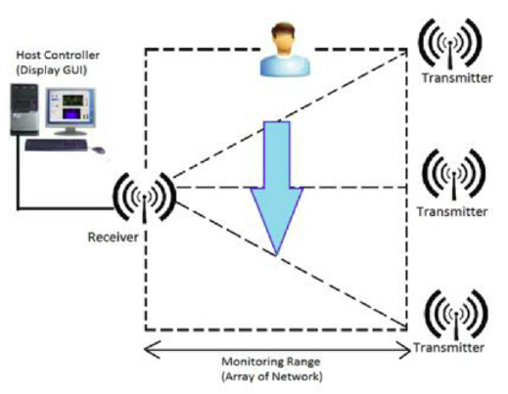
Tanım
Gerçek Zamanlı Gömülü Sistemler İle
Kapalı Alanlarda Konum Tespiti
Proje amacı, kapalı alanlarda sinyallerin uçuş süreleri ile konum hesaplayarak kullanıcıya bir arayüz aracılığıyla göstermektir.
İnşaat, fabrikalar gibi can güvenliğini tehdit eden alanların yoğun olduğu
yerlerde önlem amaçlı kullanılabileceği gibi, topluma açık alanlardaki çocuklar
için park alanlarında da kullanılabilir.
Görsel 1
3

Slide 4
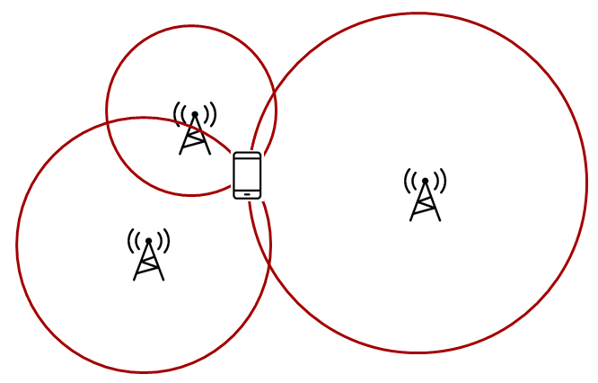
Amaç
Gerçek zamanlı gömülü sistem ile RF sinyalleri kullanarak sabit ve mobil istasyonlar arası mesafe tayini yapıp uzaklık ölçümü metotlarından olan Uçuş Süresi (Time Of Arrival) metoduyla konum belirleme.
Görsel II

Slide 5
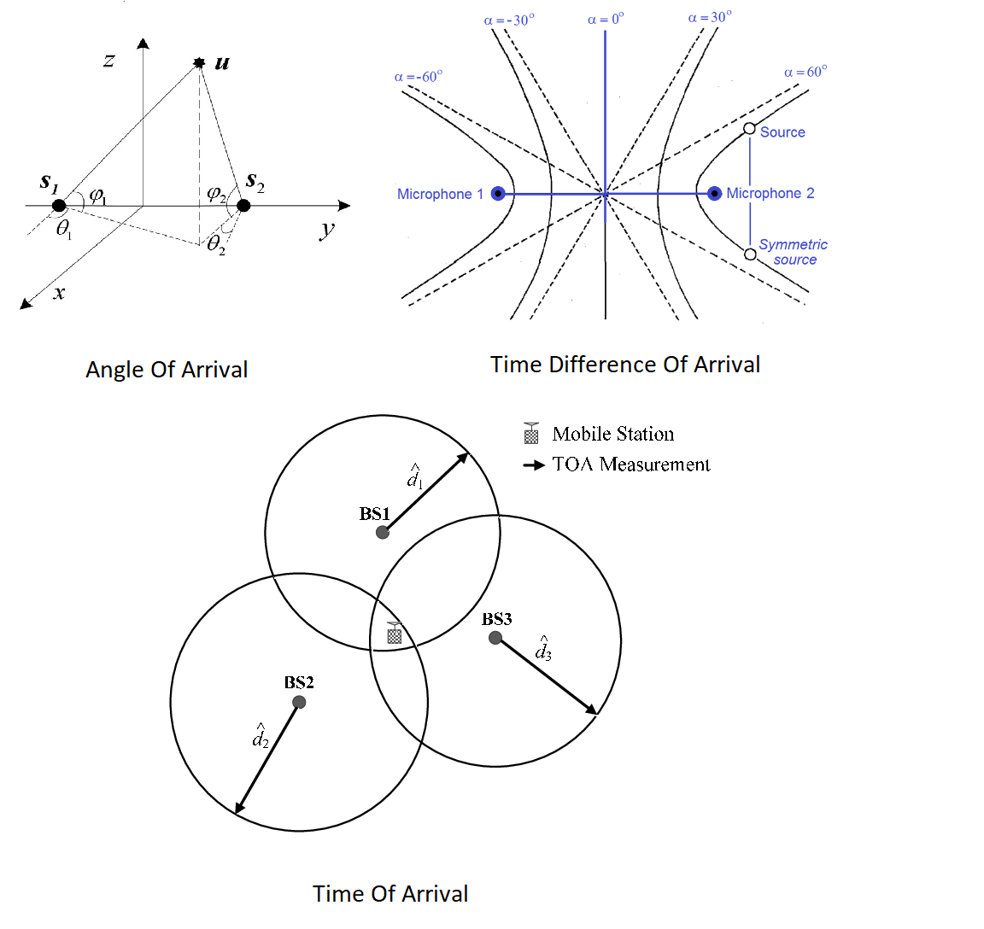
Kullanılan Metot
Angle Of Arrival, sinyalin geliş açısını anten ve mikrofonlarla belirleyerek konum bulur.
Time Of Arrival, sinyalin havada uçuş süresine göre konum bulur.
Time Difference Of Arrival ise TOA gibi mobil istasyondan gönderilen sinyalin zamanı yerine sinyalin alındığı zamana ve sinyal hızına bağlıdır.

Slide 6
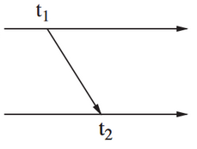
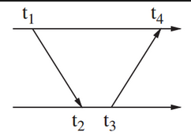
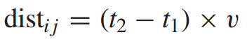
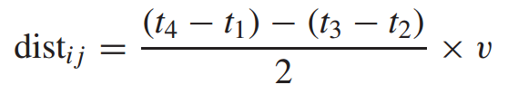
Time Of Arrival
One way ToA
Two way ToA
v = c (ışık hızı)
Görsel 3-4

Slide 7
Hesaplama Yöntemi
Projede ToA yöntemi kullanılmıştır. Sinyalin havada uçuş süresine göre sabit istasyonların mobil istasyona olan uzaklığı bulunur. Görseldeki gibi hayali 3 adet çember çizilir. Merkezini ve yarıçapını bildiğimiz bu çemberlerin kesişiminde kalan alan aradığımız konumdur.
Teori çemberlerin kesiştiği noktalarda cevap vermektedir. Kestirimde çember kesişiminin sağlanamadığı noktalar ele alınıp iyileştirmeler yapıldı.

Slide 8
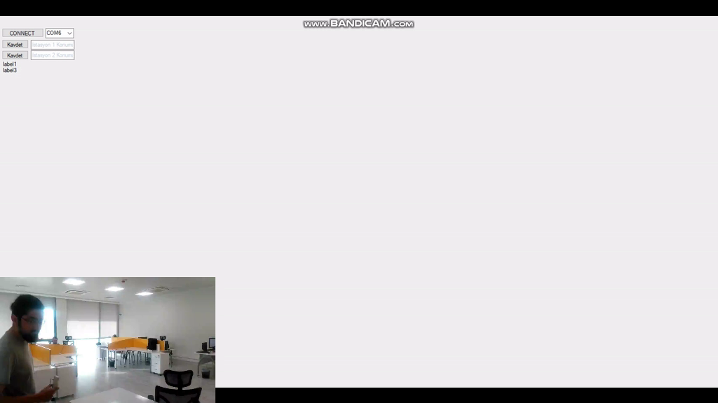
Çıktı

Slide 9
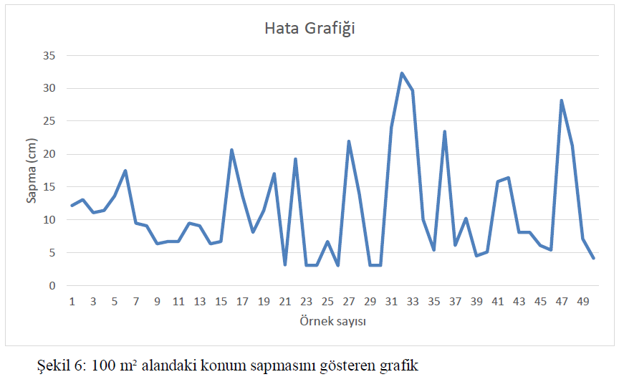
Hata Grafiği
9

Slide 10
Kaynaklar - I
Görsel 1, [online], [Ziyaret Tarihi: 28 Mayıs 2019], https://www.researchgate.net/figure/Conceptual-illustration-of-the-proposed-indoor-location-tracking-technique_fig1_281630229
Görsel 2, [online], [Ziyaret Tarihi: 28 Mayıs 2019], http://dev.ti.com/tirex/content/simplelink_cc2640r2_sdk_2_20_00_49/docs/blestack/ble_user_guide/html/localization/index.html#
Görsel 3-4, [online], [Ziyaret Tarihi: 28 Mayıs 2019], http://osama-talaat.blogspot.com/2017/03/toa-tof-rtt-tdoa.html
10

Slide 11
Kaynaklar - II
4. Source-localization algorithms and applications using time of arrival and time difference of arrival measurements, Xinya Li, Zhiqun Daniel Denga), Lynn T. Rauchenstein, and Thomas J. Carlson, Review of Scientific Instruments 87, 041502 (2016), https://aip.scitation.org/doi/full/10.1063/1.4947001
5. TIME OF ARRIVAL BASED LOCALIZATION IN WIRELESS SENSOR NETWORKS: A LINEAR APPROACH, Jawaharlal Nehru National College of Engineering, August 2013, https://www.google.com/url?sa=t&rct=j&q=&esrc=s&source=web&cd=12&ved=2ahUKEwiLh7Oaqr_iAhXmxMQBHa6VCTYQFjALegQIBxAC&url=http%3A%2F%2Faircconline.com%2Fsipij%2FV4N4%2F4413sipij02.pdf&usg=AOvVaw2euYXYvs6ZUsFeBmaZZ5QG
6. Source-localization algorithms and applications using time of arrival and time difference of arrival measurements, Xinya Li, Zhiqun Daniel Deng, Lynn T. Rauchenstein, and Thomas J. Carlson.
Review of Scientific Instruments 87, 041502 (2016); https://doi.org/10.1063/1.4947001

